Slide 1
CHÀO MỪNG EM
ĐẾN VỚI BÀI HỌC HÔM NAY!

Slide 2
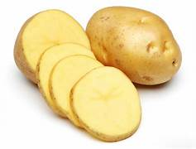
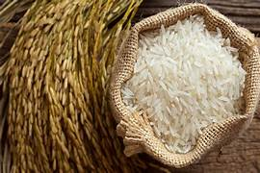
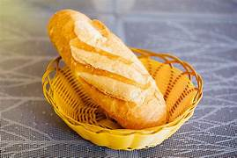
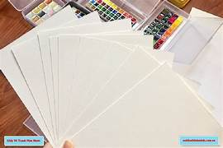
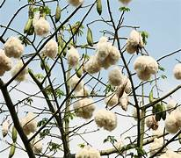
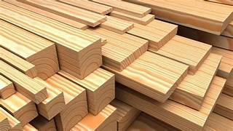
KHỞI ĐỘNG
Em biết gì về đặc điểm chung trong thành phần của những mẫu vật dưới?
Khoai tây
Gạo
Bánh mì
Giấy
Bông
Gỗ
có chứa tinh bột
có chứa cellulose

Slide 3
BÀI 30
TINH BỘT VÀ CELLULOSE

Slide 4
TÍNH CHẤT VẬT LÍ VÀ TRẠNG THÁI TỰ NHIÊN
01
NỘI DUNG BÀI HỌC
02
TÍNH CHẤT HÓA HỌC
03
ỨNG DỤNG

Slide 5
I.
TÍNH CHẤT VẬT LÍ VÀ TRẠNG THÁI TỰ NHIÊN

Slide 6
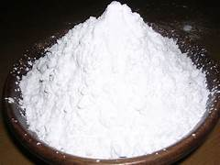
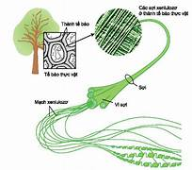
Em có nhận xét gì về tính chất vật lí của tinh bột và cellulose (dạng tồn tại, màu sắc, độ tan,…)?
Tinh bột
Cellulose
Tinh bột và cellulose được tìm thấy ở đâu (thực vật, động vật,…)?
Sự hình thành tinh bột và cellulose ở thực vật diễn ra như thế nào?
CELLULOSE
H₂O
Quang hợp
CO₂
GLUCOSE
TINH BỘT
Giải phóng O₂

Slide 7
So sánh | Tinh bột | Cellulose
Công thức phân tử
Tính chất vật lí
Dạng tồn tại trong tự nhiên
Vai trò
(C₆H₁₀O₅)_{n}
(C₆H₁₀O₅)_{m}
Chất rắn, dạng bột, màu trắng.
Không tan trong nước lạnh, tan một phần trong nước nóng (hồ tinh bột).
Chất rắn, dạng sợi, màu trắng.
Không tan trong nước và dung môi hữu cơ thông thường.
Tập trung nhiều ở hạt, củ, quả.
Ví dụ: gạo, ngô, khoai, sắn,…
Tập trung nhiều ở thân và vỏ cây.
Ví dụ: cây thân gỗ, quả bông, tre, nứa, vỏ cây đay, gai,…
Dự trữ năng lượng.
Xây dựng thành tế bào thực vật, giúp duy trì độ cứng, hình dáng của cây.

Slide 8
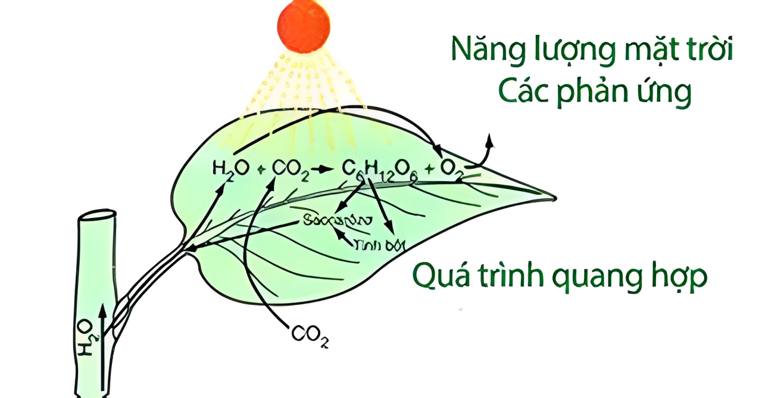
Phản ứng quang hợp chuyển hóa carbon dioxide và nước thành glucose, giải phóng oxygen
Sự hình thành tinh bột và cellulose ở thực vật:
Một phần glucose được biến đổi thành tinh bột và cellulose.

Slide 9
II.
TÍNH CHẤT HÓA HỌC

Slide 11
Câu 1: Hồ tinh bột phản ứng với iodine tạo ra hợp chất có màu gì?
Hợp chất tạo ra khi cho hồ tinh bột phản ứng với iodine có màu xanh tím.
Câu 2: Hiện tượng xảy ra khi nhỏ vài giọt dung dịch iodine vào ống nghiệm (1) và (2) là gì?
Ống nghiệm (1) gần như không có hiện tượng.
Ống nghiệm (2) có màu xanh tím.

Slide 12
Câu 3: Trong thí nghiệm thủy phân hồ tinh bột, ống nghiệm nào đã có phản ứng hóa học xảy ra?
Ống nghiệm 1

Slide 13
GHI NHỚ
Thủy phân tinh bột và cellulose trong môi trường acid hoặc dưới tác dụng của enzyme tạo thành glucose:
Enzyme hoặc acid/tº
(C₆H₁₀O₅)_{n}
nH₂O
nC₆H₁₂O₆
Enzyme thủy phân tinh bột khác enzyme thủy phân cellulose.
LƯU Ý
Enzyme thủy phân tinh bột khác enzyme thủy phân cellulose.

Slide 14
GHI NHỚ
Vai trò của phản ứng thủy phân tinh bột: tạo nhiều năng lượng cho cơ thể hoạt động.
Tinh bột phản ứng với iodine tạo hợp chất có màu xanh tím.

Slide 15
III.
ỨNG DỤNG

Slide 16
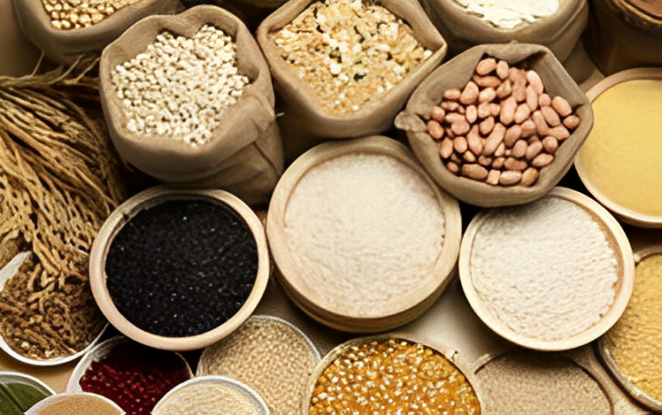
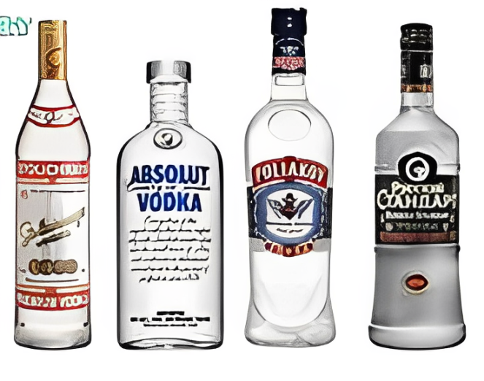
Nêu một số ứng dụng của tinh bột và cellulose trong đời sống và sản xuất.
Một trong những nguồn dinh dưỡng chính của con người (có nhiều trong gạo, bột mì, bột ngô,…).
Tinh bột
Sản xuất hồ dán, làm nguyên liệu sản xuất ethylic alcohol và một số hóa chất khác.

Slide 17
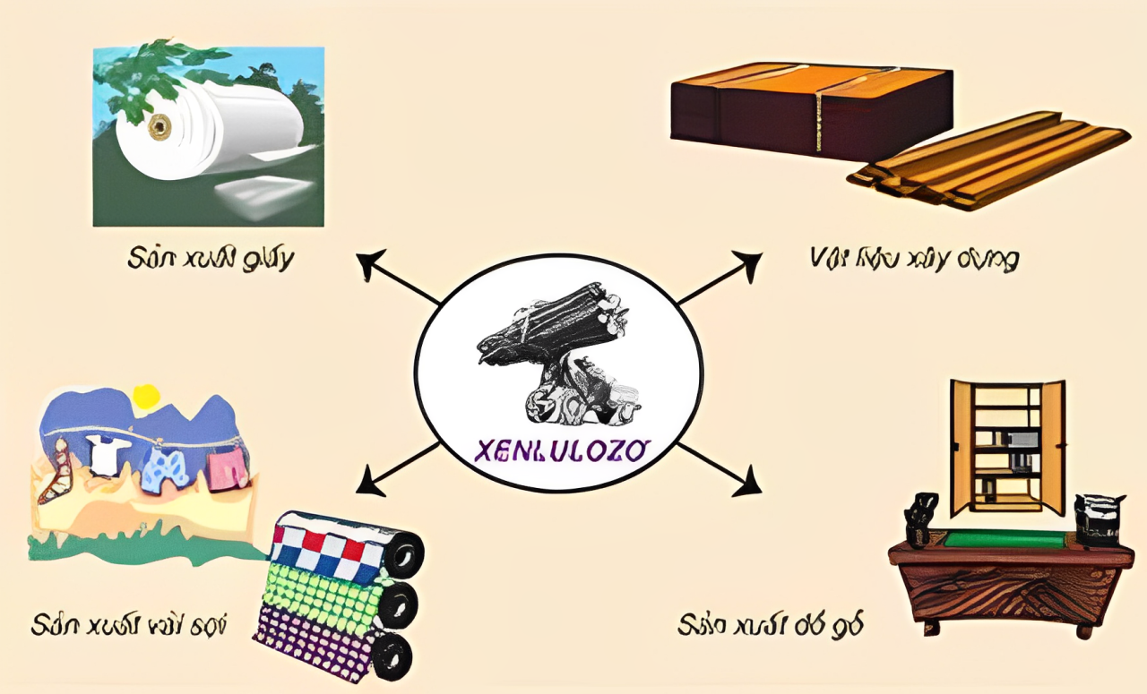
Nêu một số ứng dụng của tinh bột và cellulose trong đời sống và sản xuất.
Sản xuất giấy và tơ sợi.
Cellulose dưới dạng gỗ tự nhiên hoặc gỗ công nghiệp là vật liệu thông dụng.
Cellulose
Là nguyên liệu tổng hợp nhiều hóa chất như ethylic alcohol,…

Slide 18
Kể tên một số lương thực, thực phẩm giàu tinh bột và cho biết cách sử dụng hợp lí tinh bột trong khẩu phần ăn hằng ngày.

Slide 19
Kết hợp tinh bột vào mỗi bữa chính.
Sử dụng hợp lí tinh bột trong khẩu phần ăn hằng ngày:
Chọn loại tinh bột chứa nhiều chất xơ (ngũ cốc nguyên cám, gạo lứt, khoai tây chưa bóc vỏ,…).

Slide 20
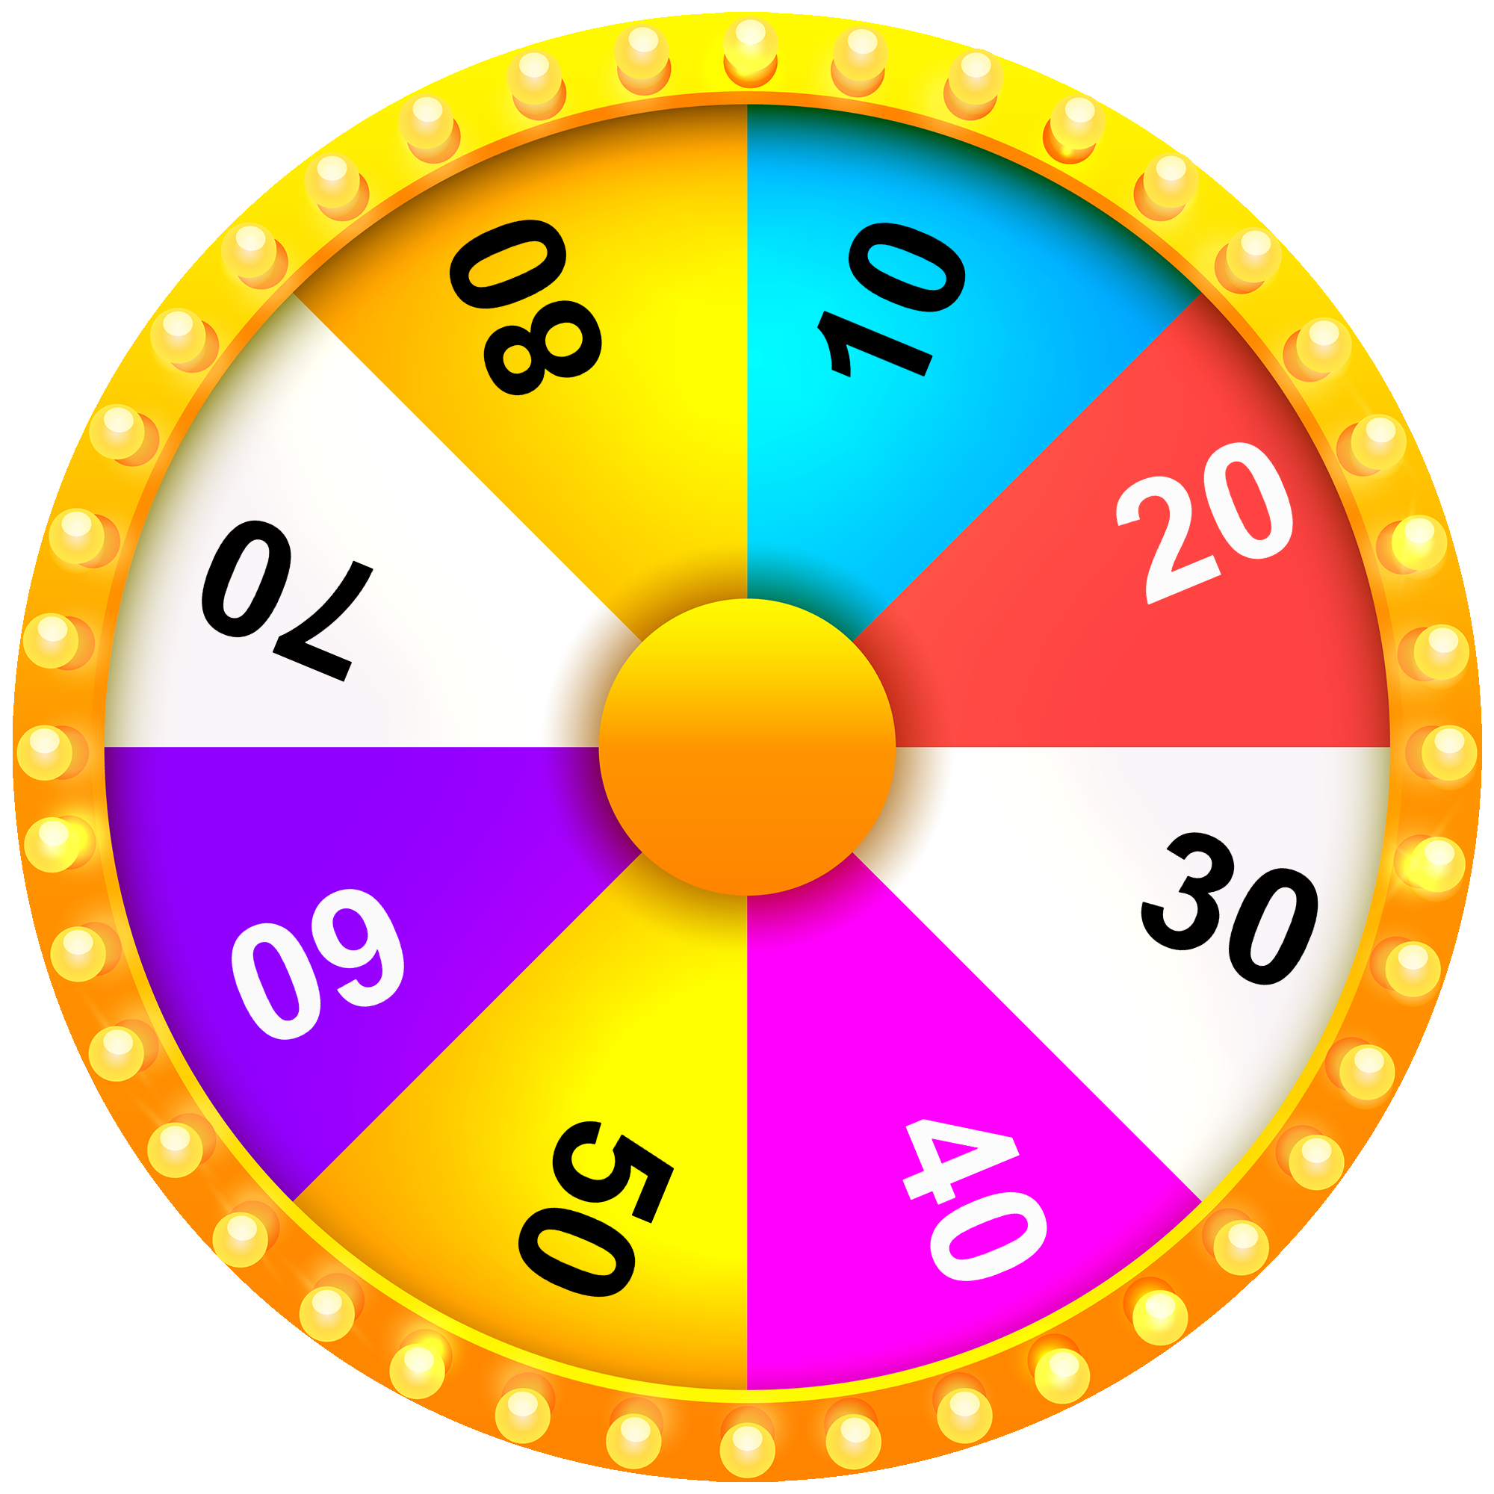
VÒNG QUAY
MAY MẮN
1
2
3
4
5

Slide 21
Câu 1. Trong tự nhiên, tinh bột và cellulose được tìm thấy chủ yếu ở
A. thực vật
B. động vật
C. tế bào sống
D. không khí

Slide 22
Câu 2. Tinh bột có nhiều trong
A. quả bông
B. khoai
B. khoa
D. nứa

Slide 23
Câu 3. Để phân biệt tinh bột và cellulose ta dùng
A. phản ứng cháy
B. phản ứng thủy phân
C. hydrogen
D. iodine

Slide 24
Câu 4. Sự hình thành tinh bột và cellulose ở thực vật bắt đầu từ
A. phản ứng trao đổi
B. phản ứng kết hợp
C. phản ứng quang hợp
D. phản ứng phân hủy

Slide 25
Câu 5. Vai trò chính của cellulose là
A. dự trữ năng lượng
B. xây dựng thành tế bào thực vật
C. xây dựng các mô
D. thúc đẩy quá trình hô hấp ở thực vật

Slide 26
VẬN DỤNG
Câu 1. Tinh bột và cellulose đều không tan trong nước lạnh. Điều này đúng đối với
tinh bột. B. cellulose.
C. cả tinh bột và cellulose. D. không đúng cho cả hai.
Câu 2. Phản ứng màu với iodine là đặc trưng cho
A. cellulose. B. tinh bột. C. glucose. D. fructose.
Câu 3. Trong các nhận xét sau, nhận xét nào đúng, nhận xét nào sai?
a) Tinh bột có thể thủy phân để tạo thành glucose.
b) Tinh bột được sử dụng để sản xuất ethylic alcohol trong công nghiệp.

Slide 27
VẬN DỤNG
Câu 4. Mô tả một thí nghiệm để kiểm tra sự hiện diện của tinh bột trong thực phẩm?
Thêm vài giọt dung dịch iodine vào mẫu thực phẩm. Nếu mẫu thực phẩm chứa tinh bột, nó sẽ chuyển thành màu xanh đậm hoặc đen.
Câu 5. Liệt kê hai ứng dụng của cellulose không liên quan đến sản xuất giấy.
Cellulose được sử dụng trong sản xuất tơ sợi và làm vật liệu xây dựng.

Slide 28
HƯỚNG DẪN VỀ NHÀ
Ôn lại kiến thức đã học
Làm bài tập trong SBT

Slide 29
CẢM ƠN CÁC BẠN ĐÃ CHÚ Ý LẮNG NGHE, HẸN GẶP LẠI!

